Slide 1
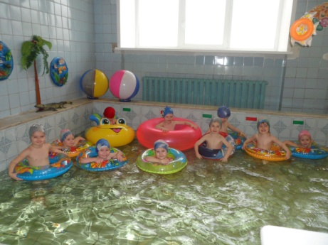
ОЗДОРОВИТЕЛЬНЫЕ
МЕРОПРИЯТИЯ В БАССЕЙНЕ
ОПЫТ РАБОТЫ
инструктора по плаванию Валиевой Е.А.
г. Верхний Тагил

Slide 2
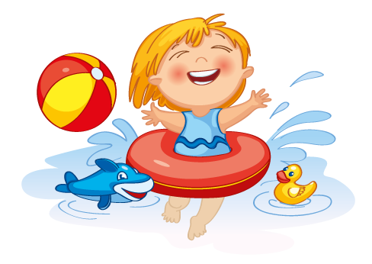
Человек – высшее творение природы,
но для того чтобы наслаждаться
её сокровищами, он должен отвечать,
по крайней мере, одному требованию –
быть здоровым.
А.А. Леонов

Slide 3
ПЛАВАНИЕ – одно из лучших средств закаливания и формирования правильной осанки ребенка. Занятия плаванием содействуют разностороннему физическому развитию, стимулируют деятельность сердечно- сосудистой и дыхательной систем, значительно расширяют возможности опорно – двигательного аппарата. В процессе таких занятий дети получают положительные эмоции и укрепляют свою
нервно – психическую систему.
С учетом данных задач была выстроена собственная модель физкультурно – оздоровительной работы с использованием возможностей бассейна.
Занятия в бассейне плаванием начинаются со второй младшей группы, в первой половине года проводятся оздоровительные мероприятия с использованием
«ДОРОЖКИ ЗДОРОВЬЯ» .
Главный акцент сделан на закаливании и привыкании
к условиям бассейна

Slide 4
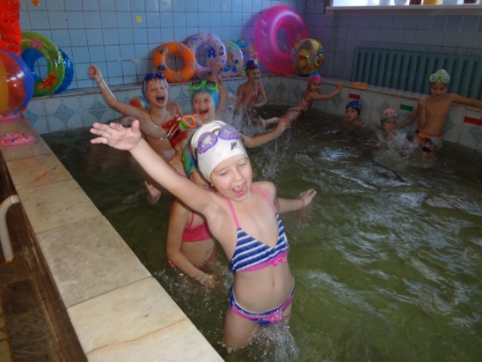
Закаливание – это система мероприятий, способствующих правильному развитию ребенка, укрепляющих его здоровье и повышающих сопротивляемость организма вредным влияниям окружающей среды.
Сущность закаливания заключается в том, что под влиянием различных раздражителей, получаемых ребенком из внешнего мира, в его организме вырабатывается способность без вреда для здоровья приспосабливаться к изменениям условий жизни

Slide 5
ОСНОВНЫЕ ПРИНЦИПЫ ЗАКАЛИВАНИЯ
Комплексность использования природных факторов;
2. Постепенность увеличения силы воздействия закаливающих средств;
3. Непрерывность проведения закаливающих процедур;
4. Направленность закаливающих средств на разные участки тела при чередовании их как по силе воздействия, так и по интенсивности;
5. Проведение закаливания ив состоянии покоя, и в сочетании с движениями, физическими упражнениями;
6. Осуществление закаливающих процедур на фоне теплового комфорта организма
(состояние теплового комфорта достигается сочетанием метеорологических факторов среды, теплозащитных свойств одежды, уровня двигательной активности детей)
Наблюдение за реакцией организма ребенка на закаливающие воздействия, учитывая его индивидуальные особенности;
8. Создание условий для благоприятного эмоционального состояния детей в процессе закаливания и их положительного отношения к процедурам.

Slide 6
Этапы оздоровительных мероприятий
I ЭТАП ( октябрь – ноябрь)
Задачи:
Знакомство с устройством бассейна, правилами поведения и техникой безопасности;
- Формирование навыков самообслуживания;
- Укрепление организма ребенка через ОРУ и дыхательную гимнастику;
Профилактика плоскостопия и укрепление осанки ( знакомство с «дорожкой здоровья»)
II ЭТАП ( декабрь - январь)
Задачи:
Закрепление навыков самообслуживания;
- Проведение комплекса оздоровительных мероприятий с использованием
«Дорожки здоровья»;
- Обучение спуску в воду и знакомство со свойствами воды и навыками перемещения в воде;
III ЭТАП ( февраль – май )
Задачи:
Обучение плаванию;
- Укрепление осанки и профилактика плоскостопия в сочетании с закаливающими мероприятиями;

Slide 7
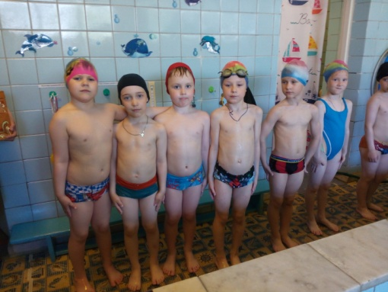
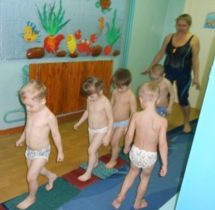
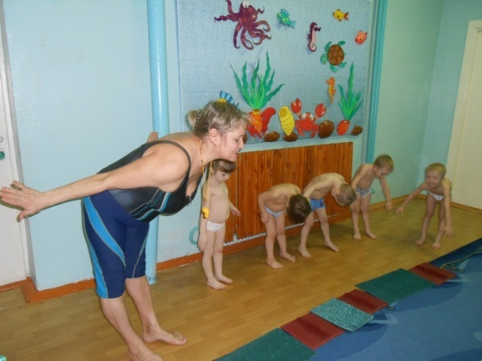
I этап ( октябрь – ноябрь)
Задачи:
- Знакомство с устройством бассейна, правилами поведения и техникой безопасности;
- Формирование навыков самообслуживания;
- Укрепление организма ребенка через ОРУ и дыхательную гимнастику;
Профилактика плоскостопия и укрепление осанки ( знакомство с «дорожкой здоровья»)

Slide 8
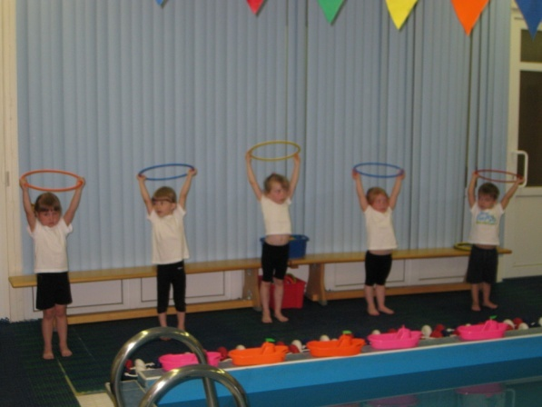
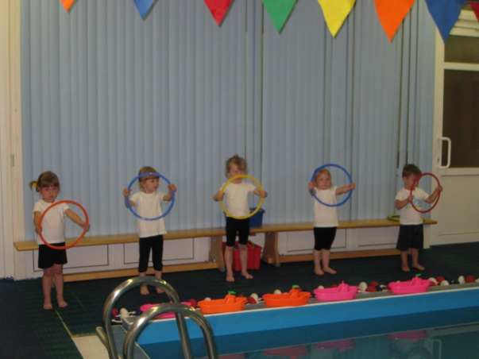
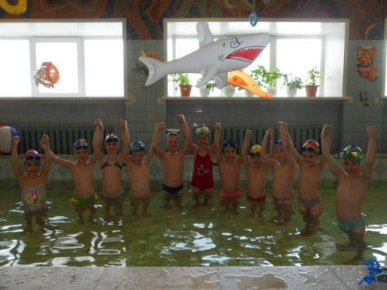
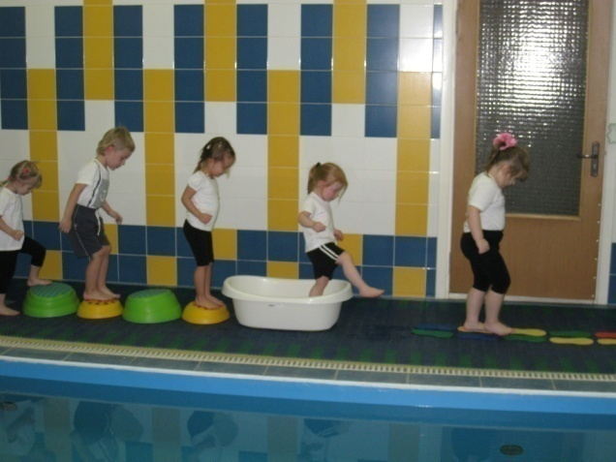
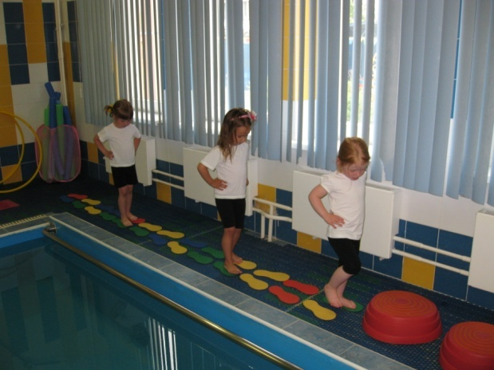
I этап ( октябрь – ноябрь)
I этап ( октябрь – ноябрь)
Задачи:
- Знакомство с устройством бассейна, правилами поведения и техникой безопасности;
- Формирование навыков самообслуживания;
- Укрепление организма ребенка через ОРУ и дыхательную гимнастику;
- Профилактика плоскостопия и укрепление осанки ( знакомство с «дорожкой здоровья»)

Slide 9
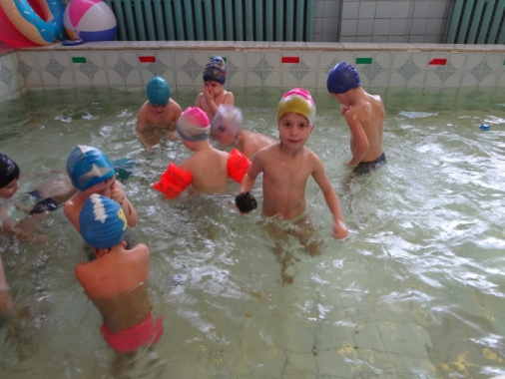
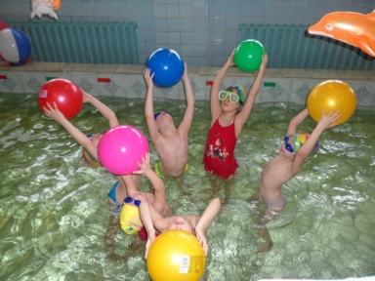
II ЭТАП ( декабрь - январь)
II ЭТАП ( декабрь - январь)
Задачи:
Закрепление навыков самообслуживания;
- Проведение комплекса оздоровительных мероприятий с использованием «Дорожки здоровья» в облегченной одежде;
- Обучение спуску в воду и знакомство со свойствами воды и навыками перемещения в воде;

Slide 10
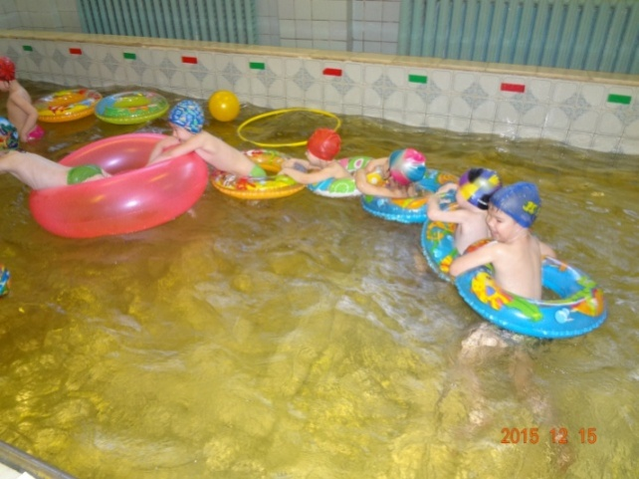
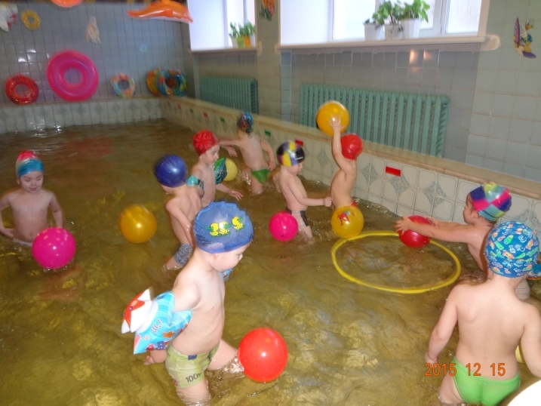
II ЭТАП ( декабрь - январь)
II ЭТАП ( декабрь - январь)
Задачи:
Закрепление навыков самообслуживания;
- Проведение комплекса оздоровительных мероприятий с использованием «Дорожки здоровья» в облегченной одежде;
- Обучение спуску в воду и знакомство со свойствами воды и навыками перемещения в воде;

Slide 11
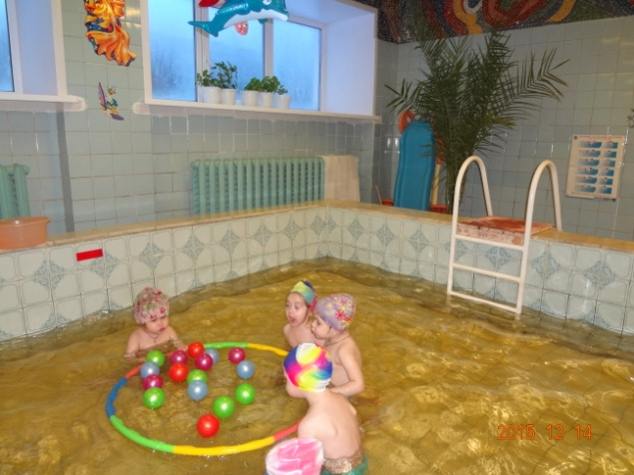
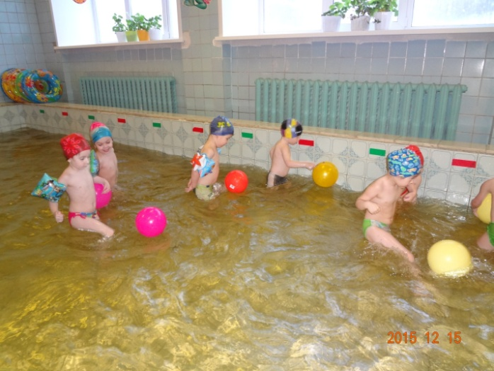
II ЭТАП ( декабрь - январь)
II ЭТАП ( декабрь - январь)
Задачи:
Закрепление навыков самообслуживания;
- Проведение комплекса оздоровительных мероприятий с использованием
«Дорожки здоровья» в облегченной одежде;
- Обучение спуску в воду и знакомство со свойствами воды и навыками перемещения в воде;

Slide 12
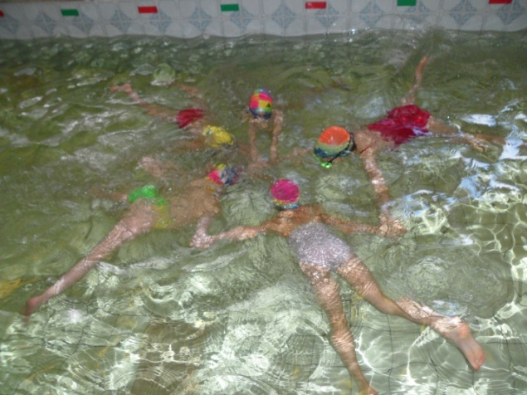
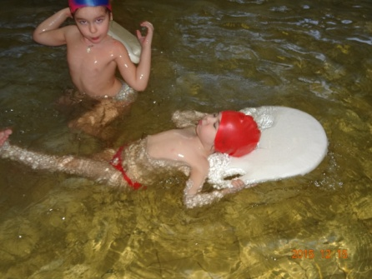
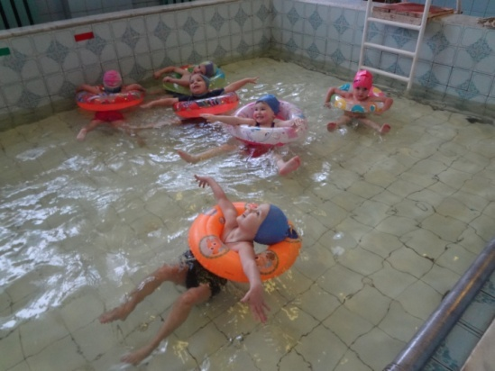
II ЭТАП ( декабрь - январь)
II ЭТАП ( декабрь - январь)
Задачи:
Закрепление навыков самообслуживания;
- Проведение комплекса оздоровительных мероприятий с использованием «Дорожки здоровья» в облегченной одежде;
- Обучение спуску в воду и знакомство со свойствами воды и навыками перемещения в воде;

Slide 13
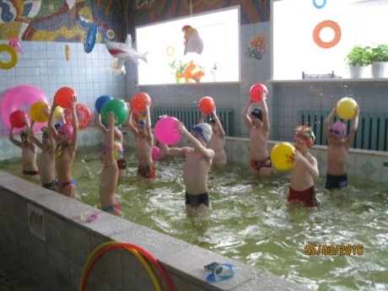
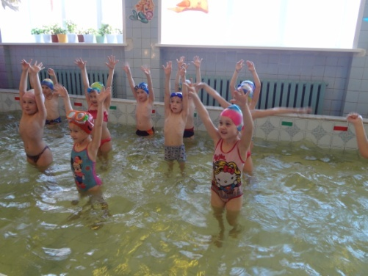
III ЭТАП ( февраль – май )
Задачи:
Обучение плаванию;
- Укрепление осанки и профилактика плоскостопия в сочетании с закаливающими мероприятиями;

Slide 14
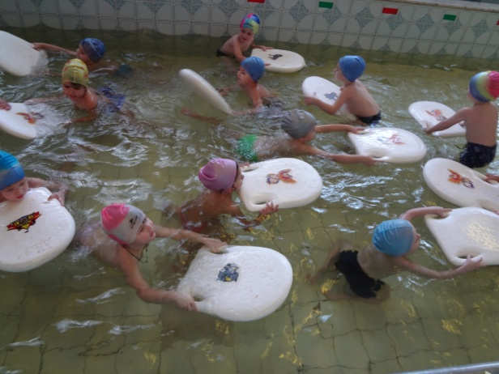
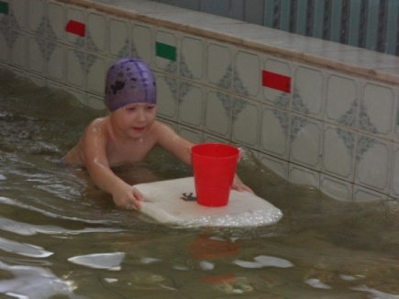
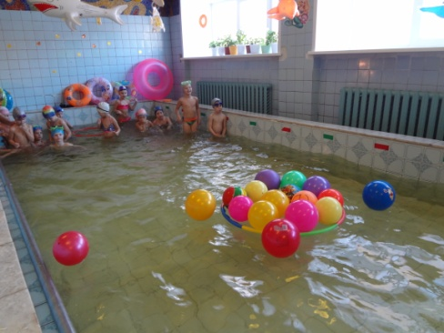
НАШИ ПЕРВЫЕ УСПЕХИ:
Адаптация в воде проходит быстрее.
Дети значительно самостоятельнее в самообслуживании, что увеличило время пребывания в воде.
А ГЛАВНОЕ : УЛЫБКИ НА ЛИЦАХ ВОСПИТАННИКОВ И ЖЕЛАНИЕ ХОДИТЬ В БАССЕЙН

Slide 15
БУДЬТЕ
ЗДОРОВЫ!

